Slide 1


Equipping the Next Generation for Active Engagement in Science
Prendre des décisions
This resource was developed with, and funded by, the NHS Sickle Cell and Thalassaemia Screening Programme (part of Public Health England)

Slide 2


Objectifs
Expliquer comment la FIV avec DPI peut être utilisée pour permettre à un couple porteur d’une maladie héréditaire d’avoir un enfant en bonne santé
Identifier les arguments éthiques, sociaux et économiques et les utiliser afin de faire un choix en connaissance de cause

Slide 3



Voici Mr et Mme Yusuf
3
Vivre avec la thalassémie, c’est comment?
Engager
Explorer
Expliquer
Elargir
Evaluer
Notes:
La vidéo est à télécharger avant la séance sur la page de la ressource : http://www.engagingscience.eu/fr/2014/09/12/making-decisions/
Elle est aussi disponible sur Youtube en cliquant sur le lien Youtube en mode diaporama

Slide 4

4
Que déciderez-vous de faire?
Rencontrez le conseiller génétique et découvrez vos options …
Engage
Explorer
Expliquer
Elargir
Evaluer
Notes:
La vidéo est à télécharger avant la séance sur la page de la ressource : http://www.engagingscience.eu/fr/2014/09/12/making-decisions/
Elle est aussi disponible sur Youtube en cliquant sur le lien Youtube en mode diaporama.

Slide 5

5
Premières idées:
Options
1 Ne rien faire
2 Utiliser le dépistage prénatal
3 Utiliser la FIV avec DPI
4 Utiliser un donneur de sperme
Quelle option choisirez-vous, pourquoi?
Pourquoi est-ce une décision difficile à prendre?
Qu’est-ce qui pourrait aider à la rendre plus simple?
Engage
explorer
expliquer
Elargir
Evaluer

Slide 6

SS1
L’éthique conséquentialiste
6
Options
1 Ne rien faire
2 Utiliser le dépistage prénatal
3 Utiliser la FIV avec DPI
4 Utiliser un donneur de sperme
Cette démarche consiste à s’intéresser aux conséquences des actions.
Mettez-vous par deux.
Vous allez recevoir une Carte option – c’est la décision que vous aurez prise en couple.
Engager
Explorer
Expliquer
Elargir
Evaluer

Slide 7






7
engager
Explorer
Expliquer
Elargir
Evaluer

Slide 8

SS2-3
8
Choix
Résultats
Ne rien faire
Utiliser un dépistage prénatal
Utiliser un donneur de sperme
Utiliser la FIV avec DPI
Engager
Explorer
Expliquer
Elargir
Evaluer

Slide 9
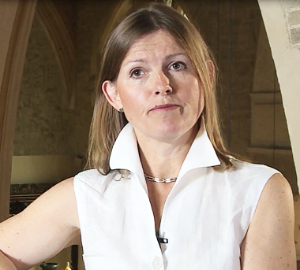


9
Plus d’informations sur la FIV avec DPI
Est-ce que c’est le bon choix pour vous?
Voici la spécialiste Alison Lashwood, elle va vous expliquer en quoi consiste la procédure
Vérifiez ce que vous avez compris
SS4
engager
explorer
Expliquer
Elargir
Evaluer
Notes:
La vidéo est à télécharger avant la séance sur la page de la ressource : http://www.engagingscience.eu/fr/2014/09/12/making-decisions/
Elle est aussi disponible sur Youtube en cliquant sur le lien Youtube en mode diaporama

Slide 10
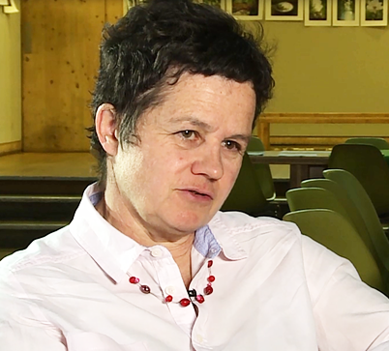
L’éthique déontologique
10
Cette démarche consiste à s’intéresser aux intentions derrière les actions.
Les trois principes majeurs:
Voici Dr Allison Streetly, elle va vous en dire plus sur la prise de décision éthique.
La liberté de choisir
Les droits de l’enfant
Se prendre pour Dieu
Engager
Explorer
Expliquer
Elargir
Evaluer
Notes:
La vidéo est à télécharger avant la séance sur la page de la ressource : http://www.engagingscience.eu/fr/2014/09/12/making-decisions/
Elle est aussi disponible sur Youtube en cliquant sur le lien Youtube en mode diaporama

Slide 11


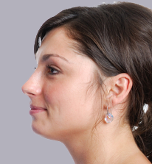
Regardez ces vidéos sur chaque principe éthique et trouvez auquel correspondent les énoncés ci-dessous
11
La liberté de choisir
Les droits de l’enfant
Se prendre pour Dieu
Il est de notre
devoir d’éviter
qu’un enfant
naisse avec
une maladie héréditaire grave qui n’apporterait que de la douleur et de la souffrance
Chaque
embryon
créé par le
biais de la
FIV est une vie potentielle. Il n’est pas de notre ressort de décider lesquels vivront et lesquels mourront.
Chaque
femme
a le droit
d’avoir un
enfant si elle le désire. Si le seul moyen d’avoir un enfant en bonne santé est d’utiliser la FIV avec DPI, je l’utiliserai.
A
B
C
Quel principe éthique est le plus important selon vous dans cette prise de décision ?
Engager
Explorer
Expliquer
Elargir
Evaluer
Notes:
La vidéo est à télécharger avant la séance sur la page de la ressource : http://www.engagingscience.eu/fr/2014/09/12/making-decisions/
Elle est aussi disponible sur Youtube en cliquant sur le lien Youtube en mode diaporama

Slide 12


12
Prendre une décision
Pour prendre une décision raisonnée, vous devez prendre en compte également :
Les arguments économiques
Les arguments sociaux
Travaillez par groupe de 3/4. Utilisez la trame de prise de décision.
SS5
Ecrivez les arguments éthiques pour et contre la FIV avec DPI.
Ecoutez les impacts économiques et sociaux de la FIV avec DPI
Plus de renseignements sur le taux de réussite et le coût.
SS6
Remplissez la trame.
Engager
Explorer
Expliquer
Elargir
Evaluer
Notes:
La vidéo est à télécharger avant la séance sur la page de la ressource : http://www.engagingscience.eu/fr/2014/09/12/making-decisions/
Elle est aussi disponible sur Youtube en cliquant sur le lien Youtube en mode diaporama

Slide 13
Votre décision:
Choisirez-vous la FIV avec DPI ?
Travaillez avec votre groupe. Chaque personne va dire quel facteur (éthique, social, économique) est le plus important selon elle, quelle sera sa décision, et pourquoi.
Le reste du groupe va poser des questions sur le fondement de cette décision, et essayer de les faire changer d’avis.
Exercice individuel. Prenez la décision définitive : utiliserez-vous la FIV avec DPI ? Expliquer pourquoi.
Est-ce qu’un des arguments vous a fait changer d’avis ? Si oui, lequel ?
Engager
Explorer
Expliquer
Elargir
Evaluer

Slide 14
Fiches étudiants
Prendre des décisions
Fiche no. | Titre | Notes
SS1 | Cartes option | Réutilisable, une par classe, découpée en cartes
SS2a | Cartes naissance | Réutilisable, une par classe, découpée en cartes
SS2b | Cartes naissance | Réutilisable, une par classe, découpée en cartes
SS3 | Tableau des résultats | A usage unique, découpée en deux tableaux, un tableau par étudiant.
SS4 | FIV avec DPI | Réutilisable, une par duo ou par étudiant sur son ordinateur.
SS5 | Trame de prise de décision | A usage unique, une par groupe ou par étudiant sur son ordinateur, et imprimé.
SS6 | Coûts et taux de réussite de la FIV avec DPI | Réutilisable, une par duo ou par étudiant sur son ordinateur.
This resource was developed with, and funded by, the NHS Sickle Cell and Thalassaemia Screening Programme (part of Public Health England)
© Sheffield Hallam University 2014
This page may have been changed from the original

Slide 15
Cartes option
SS1
Vous choisissez de...
Vous choisissez de...
Ne rien faire
Ne rien faire
Vous choisissez de...
Vous choisissez de...
Utiliser le dépistage prénatal
Utiliser le dépistage prénatal
Vous choisissez de...
Vous choisissez de...
Utiliser un donneur de sperme
Utiliser un donneur de sperme
Vous choisissez de...
Vous choisissez de...
Utiliser la FIV avec DPI
Utiliser la FIV avec DPI

Slide 16
Cartes naissance
SS2a
Vous choisissez de ne rien faire…
Vous choisissez de ne rien faire…
Votre bébé n’a pas la maladie
Votre bébé n’a pas la maladie
Vous choisissez de ne rien faire…
Vous choisissez de ne rien faire…
Votre bébé n’a pas la maladie
Votre bébé a une bêta-thalassémie majeure
Vous choisissez d’utiliser le dépistage prénatal
Vous choisissez d’utiliser le dépistage prénatal
Le résultat est négatif – votre bébé est en bonne santé
Le résultat est négatif – votre bébé est en bonne santé
Vous choisissez d’utiliser le dépistage prénatal
Vous choisissez d’utiliser le dépistage prénatal
Le résultat est positif
– votre bébé a une bêta-thalassémie majeure
Le résultat est positif – vous avez fait une IVG

Slide 17
Cartes naissance
SS2b
Vous décidez d’utiliser un donneur de sperme
Vous décidez d’utiliser un donneur de sperme
Vous avez essayé trois fois puis abandonné à cause du coût
Vous avez essayé trois fois puis abandonné à cause du coût
Vous décidez d’utiliser un donneur de sperme
Vous décidez d’utiliser un donneur de sperme
Vous avez essayé deux fois puis changé d’avis, ne souhaitant plus avoir un enfant qui ne partagerait pas vos deux patrimoines génétiques
Vous avez eu un enfant en bonne santé dès la première tentative
Vous choisissez d’utiliser la FIV avec DPI
Vous choisissez d’utiliser la FIV avec DPI
Vous avez essayé trois fois puis abandonné pour des raisons médicales et affectives
Vous avez essayé deux fois puis abandonné à cause du coût
Vous choisissez d’utiliser la FIV avec DPI
Vous choisissez d’utiliser la FIV avec DPI
Vous avez eu un enfant en bonne santé au bout du deuxième essai
Vous avez eu un enfant en bonne santé dès la première tentative

Slide 18
Tableau des résultats
SS3
Choix
Résultats
Choice
Résultats
Ne rien faire
Ne rien faire
Utiliser le dépistage prénatal
Utiliser le dépistage prénatal
Utiliser un donneur de sperme
Utiliser un donneur de sperme
Utiliser la FIV avec DPI
Utiliser la FIV avec DPI

Slide 19

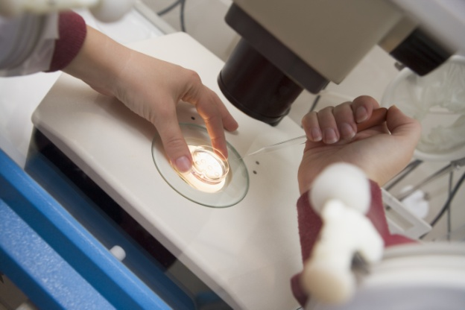
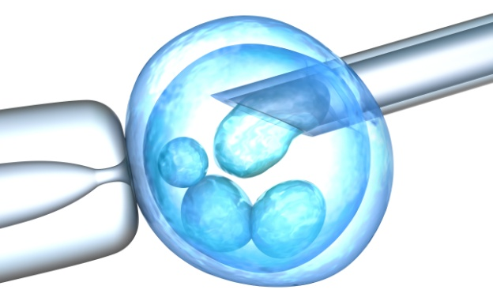

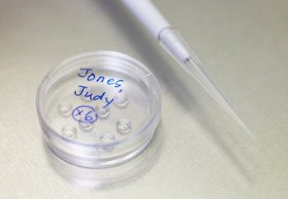
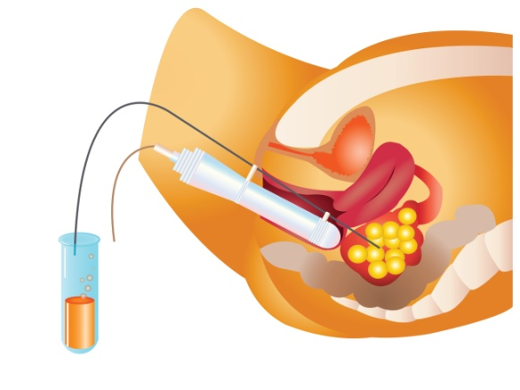
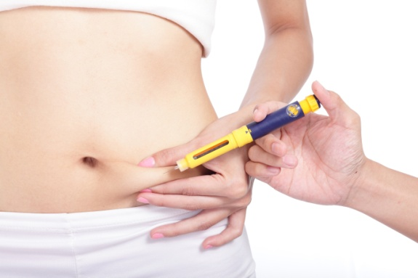
FIV avec DPI
SS4
Mettre les étapes dans l’ordre
Un embryon non porteur de la maladie est réimplanté dans l’utérus de la femme, pour devenir un bébé si tout se passe bien.
Les ovocytes et le sperme de l’homme sont combinés dans une coupelle. La fertilisation a lieu
Une cellule est prélevée sur chaque embryon puis analysée pour voir si elle porte la maladie génétique.
A
B
C
Les embryons se développement jusqu’à devenir une boule de cellules.
La femme se fait une série d’injections afin d’optimiser le nombre d’ovocytes à maturation dans ses ovaires.
Les ovocytes à maturation sont prélevés sur les ovaires de la femme
D
E
F

Slide 20
Trame de prise de décision
SS5
SS7
La décision ...
Peut-on?
Doit-on?
Oui
Est-ce que la science le permet ?
Passez tous les arguments en revue. Lequel est le plus important ?
Arguments
Arg. économiques:
Arg. sociaux:
Arg. éthiques:
L’investissement vaut-il le coup ?
Est-ce que cela
va aider ?
Est-ce la bonne chose
à faire ?
✓
✓
✓
✗
✗
✗

Slide 21
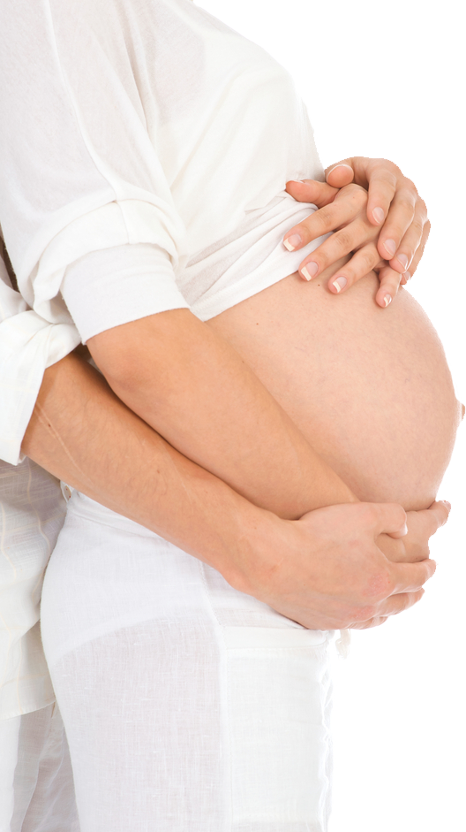
Coûts et taux de réussite de la FIV avec DPI
SS6
Tous les couples au Royaume-Uni peuvent faire une demande de financement auprès de la NHS. En cas de réussite, la NHS paiera pour le traitement. Dans le cas contraire, le couple devra financer lui-même.
Coût par cycle
£10,000
Les couples qui entament un cycle de DPI ne trouvent pas tous des embryons implantables
Si un couple a un embryon prêt pour l’implantation, alors cette grossesse a 50% de chances de réussir, cependant ce chiffre peut varier d’un hôpital à l’autre.
Généralement, un couple a 20% de chances d’obtenir un bébé à la suite d’un traitement
Le facteur impactant de manière significative le taux de réussite du DPI est l’âge de la femme. Le taux de réussite diminue avec l’âge, particulièrement après 39 ans.
Calculez combien cela coûterait pour ce couple (ou la NHS) s’ils souhaitent concevoir un bébé par FIV avec DPI.
Est-ce que le couple peut être certain du coût total avant de démarrer le processus?
Discutez de tout autre chose qui pourrait influencer la décision du couple concernant cette méthode.

Slide 22

Faire parler et réfléchir les étudiants

Slide 23












Equipping the Next Generation for Active engagerment in Science
TRACES

